Slide 1
TIẾNG VIỆT – LỚP 4
Bài 29B: Có nơi nào sáng hơn đất nước em – tiết 2

Slide 2
Thứ …., ngày ….. tháng …. năm 2022
Tiếng Việt
Bài 29B: Có nơi nào sáng hơn đất nước em – tiết 2

Slide 3
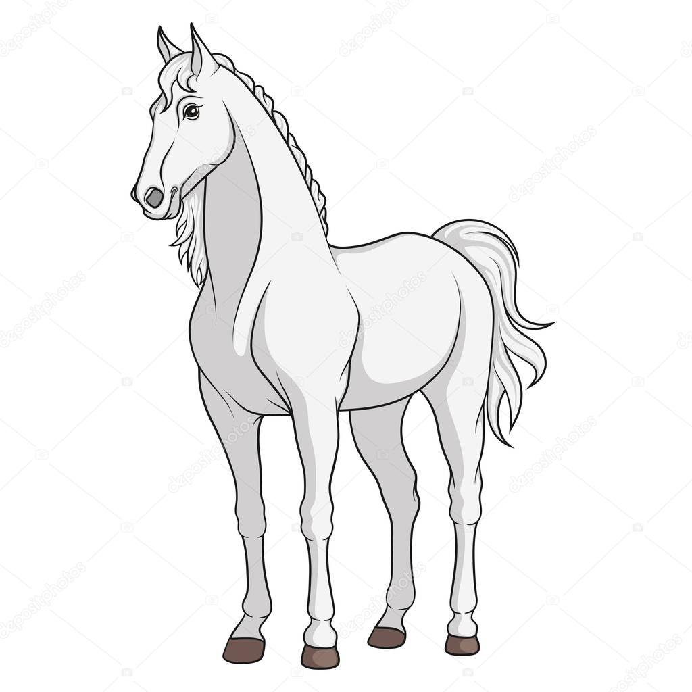
YÊU CẦU CẦN ĐẠT
Kể được câu chuyện Đôi cánh của Ngựa Trắng.
Năng lực: Tự học và sáng tạo.
Phẩm chất: Chăm học, yêu quý động vật.

Slide 4
1. Nghe thầy cô kể chuyện Đôi cánh của Ngựa Trắng

Slide 5
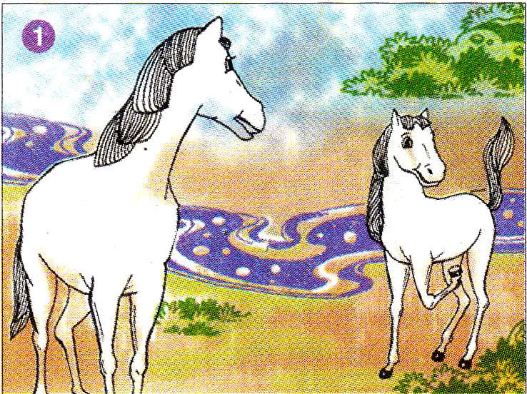
Ngày xưa, có một chú ngựa trắng, trắng nõn nà như một đám mây bồng bềnh trên nền trời xanh thắm. Mẹ chú ta yêu chú ta nhất, lúc nào cũng dặn:
- Con phải ở cạnh mẹ đây.Con hãy hí to lên khi mẹ gọi nhé!
Ngựa Mẹ gọi con suốt ngày. Tiếng ngựa non hí thật đáng yêu. Ngựa Mẹ sung sướng lắm nên thích dạy con tập hí hơn là luyện cho vó con phi dẻo dai hoặc đá hậu thật mạnh mẽ.
Con phải ở cạnh mẹ đây. Con hãy hí to lên khi
mẹ gọi nhé!

Slide 6
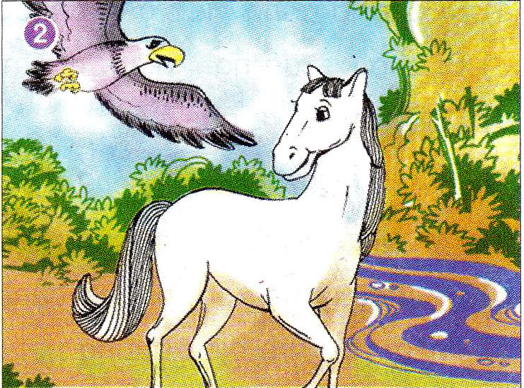
Phải đi tìm! Cứ quanh quẩn cạnh mẹ, biết bao giờ mới có cánh!
Anh Đại Bàng ơi!
Làm thế nào để
có cánh như anh?
2. Gần nhà Ngựa có anh Đại Bàng Núi. Đó là một con chim non nhưng sải cánh đã vững vàng. Mỗi lúc nó liệng vòng, cánh không động, khẽ nghiêng bên nào là chao bên ấy, bóng cứ loang loáng trên bãi cỏ.
Ngựa Trắng mê quá, cứ ước ao được bay như Đại Bàng.
- Anh Đại Bàng ơi! Làm thế nào để có cánh như anh?
Đại Bàng cười:
- Phải đi tìm! Cứ quanh quẩn cạnh mẹ, biết bao giờ mới có cánh!

Slide 7
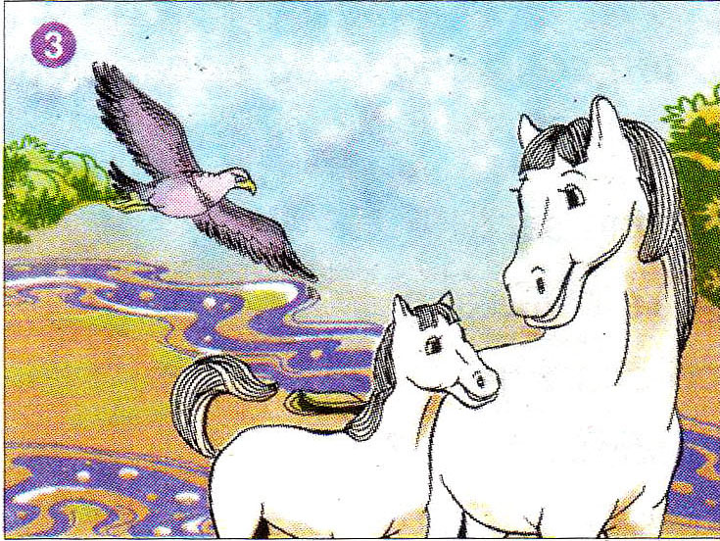
3. Thế là Ngựa Trắng xin phép mẹ lên đường cùng Đại Bàng. Thoáng cái đã xa lắm …Chưa thấy “đôi cánh” đâu nhưng Ngựa ta đã gặp bao nhiêu là cảnh lạ. Chỉ phiền là mỗi lúc trời một tối, và thấp thoáng đâu đây đã lấp lánh những đốm sao.

Slide 8
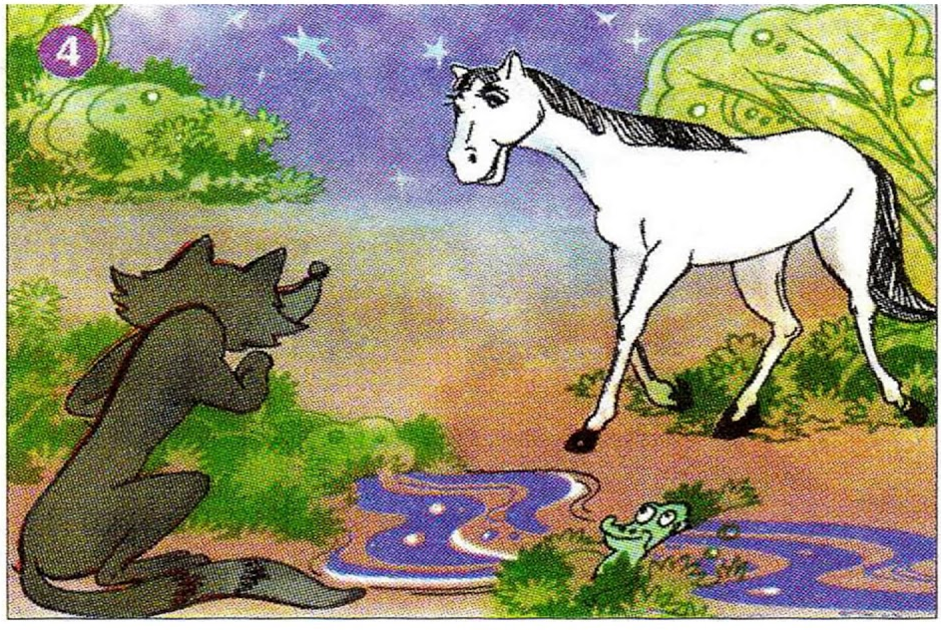
Mình sẽ có
được miếng mồi
ngon đây!
4. Bỗng có tiếng “hú…ú…ú” vẳng lên mỗi lúc một gần. Rồi từ trong bóng tối hiện ra một con Sói xám sừng sững ngáng đường. Ngựa Trắng mếu máo gọi mẹ.
Sói xám cười man rợ và nhảy chồm đến.
- Ối! …
Không phải tiếng Ngựa Trắng thét lên mà là tiếng Sói Xám rống to. Một cái gì từ trên cao giáng rất mạnh xuống giữa trán Sói làm nó hốt hoảng cúp đuôi chạy mất.

Slide 9
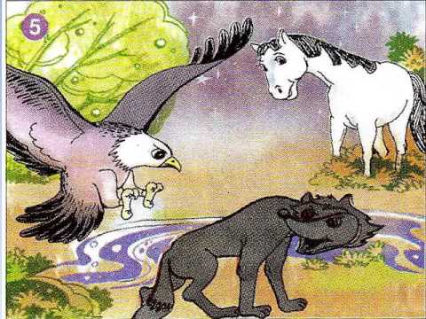
Đừng khóc,
anh sẽ đưa em về với mẹ.
Nhưng mà… em không có cánh
Ngựa Trắng mở mắt thấy loang loáng bóng Đại Bàng Núi. Thì ra đúng lúc Sói vồ Ngựa, Đại Bàng từ trên cao đã lao tới kịp thời.

Slide 10
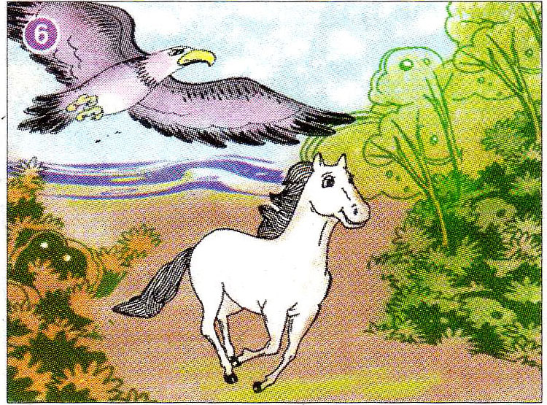
Cánh của em đây chứ đâu! Nếu phi nước đại, em còn “bay” nhanh hơn cả anh đấy chứ!
6. Đại Bàng Núi sải cánh. Ngựa Trắng chồm lên và thấy bốn chân mình thật sự bay như Đại Bàng.
5. Ngựa Trắng lại khóc, gọi mẹ. Đại Bàng Núi vỗ nhẹ cánh dỗ dành:
- Đừng khóc! Anh đưa về với mẹ!
- Nhưng mà em không có cánh!
Đại Bàng cười, chỉ vào bốn chân ngựa:
- Cánh của em đấy chứ đâu! Nếu phi nước đại, em còn “bay” nhanh hơn cả anh nữa ấy chứ!

Slide 11
+ Câu chuyện có những nhân vật nào? Nhân vật nào là nhân vật chính?
+ Vì sao Ngựa Trắng lại xin phép mẹ đi chơi xa với Đại Bàng Núi?
+ Nếu không có Đại Bàng thì tình huống sẽ xảy ra như thế nào?
+ Theo em đôi cánh Ngựa Trắng chính là gì?

Slide 12
Câu chuyện có những nhân vật nào? Nhân vật nào là nhân vật chính?

Slide 13
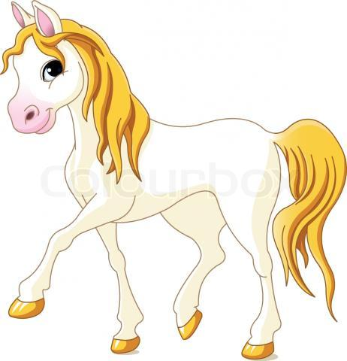
Vì sao Ngựa Trắng lại xin phép mẹ đi chơi xa với Đại Bàng Núi?
Vì nó ước mơ có một đôi cánh để bay đi xa như Đại Bàng

Slide 14
Nếu không có Đại Bàng thì tình huống sẽ xảy ra như thế nào?
Vì Ngựa Trắng còn non nớt chưa được luyện tập, rèn luyện nên chưa có sức mạnh, chưa đủ bản lĩnh để đối phó với Sói Xám nanh ác và có thể Ngựa Trắng sẽ mất mạng.

Slide 15
Theo em đôi cánh Ngựa Trắng chính là gì?

Slide 16
2. Dựa vào các tranh dưới đây, mỗi em kể lại một đoạn câu chuyện Đôi cánh của Ngựa Trắng đã được nghe.

Slide 17
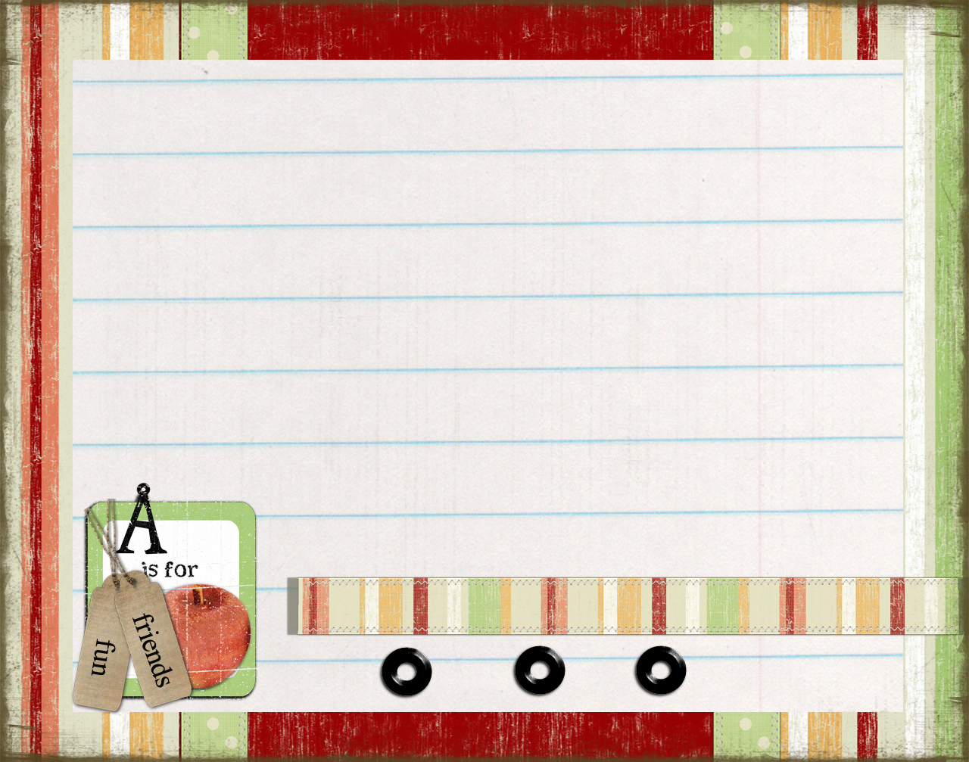
Khi bạn kể, chúng ta cần chú ý:
Lắng nghe
Các tình tiết của câu chuyện
Lời kể của bạn
Giọng kể của bạn

Slide 18
1.Hai mẹ con Ngựa Trắng quấn quýt bên nhau.
2.Ngựa Trắng ước ao có đôi cánh như Đại Bàng. Đại Bàng bảo nó muốn có cánh phải đi tìm, đừng suốt ngày quanh quẩn bên mẹ.
3.Ngựa Trắng xin phép mẹ được đi xa cùng Đại Bàng.
5.Đại Bàng từ trên cao lao xuống, bổ mạnh vào trán Sói, cứu Ngựa Trắng thoát nạn.
6.Đại Bàng sải cánh, Ngựa Trắng thấy bốn chân mình thật sự bay như Đại Bàng.
4. Sói Xám ngáng đường Ngựa Trắng.

Slide 19
3. Kể lại tóm tắt câu chuyện Đôi cánh của Ngựa Trắng

Slide 20
Đoạn kết
Về đến nhà, Ngựa Trắng liền khoe với mẹ hành trình đầy thú vị nhưng cũng vô cùng nguy hiểm của mình. Cậu ấy tự hào về bốn chân của mình khi phi nước đại nó nhanh như thế nào. Mẹ chỉ nhìn chú âu yếm và mỉm cười trong hạnh phúc.

Slide 21
4. Trao đổi về ý nghĩa câu chuyện:
Chuyến đi đã mang lại cho Ngựa Trắng điều gì?
Chuyến đi đã mang lại cho Ngựa Trắng hiểu ra rằng:
Chỉ có việc ham học hỏi, đi đây đi đó tìm hiểu mọi thứ xung quanh mình, khám phá nhiều hơn nữa những khả năng của bản thân mình mới có thể khiến bản thân ngày càng tiến bộ, ngày càng bay cao bay xa hơn.

Slide 22
Chỉ có việc ham học hỏi, đi đây đi đó tìm hiểu mọi thứ xung quanh mình, khám phá nhiều hơn nữa những khả năng của bản thân mình mới có thể khiến bản thân ngày càng tiến bộ, ngày càng bay cao bay xa hơn. Giống như ông cha ta từng răn dạy con cháu mình qua câu tục ngữ:
Đi cho biết đó biết đây
Ở nhà với mẹ có ngày nào khôn

Slide 23
VẬN DỤNG Tìm đọc và kể lại một câu chuyện về du lịch hay thám hiểm mà em yêu thích

Slide 24
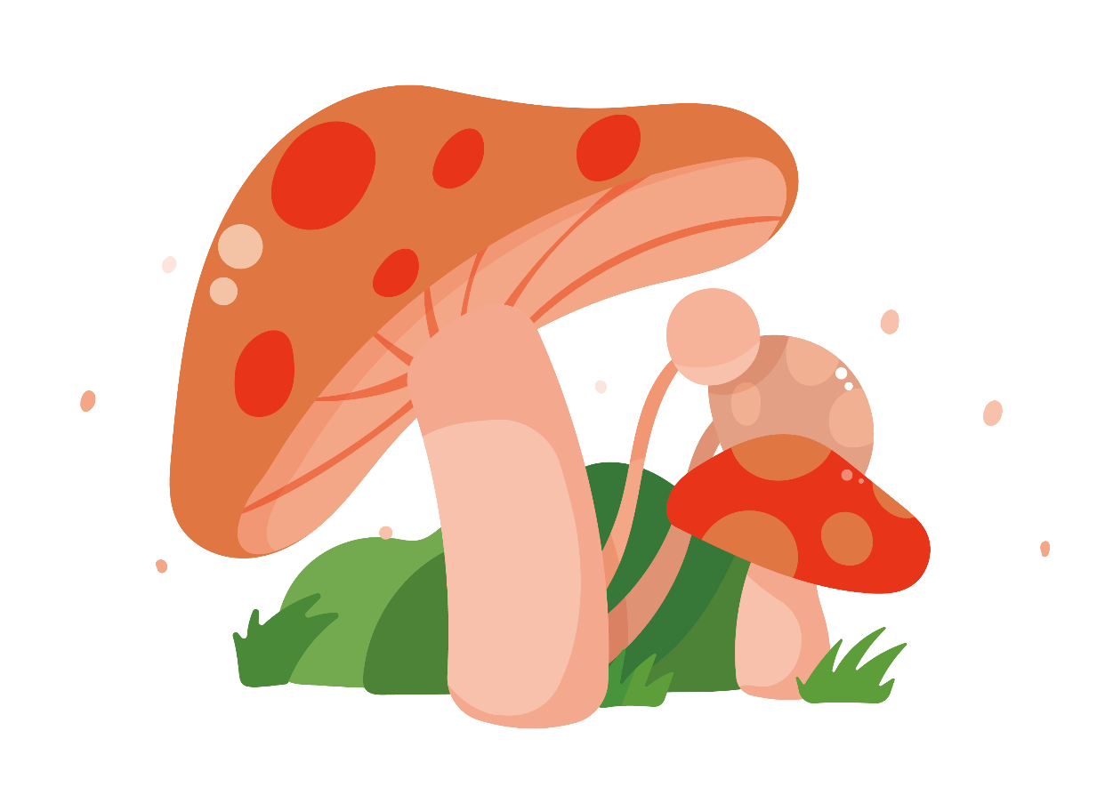
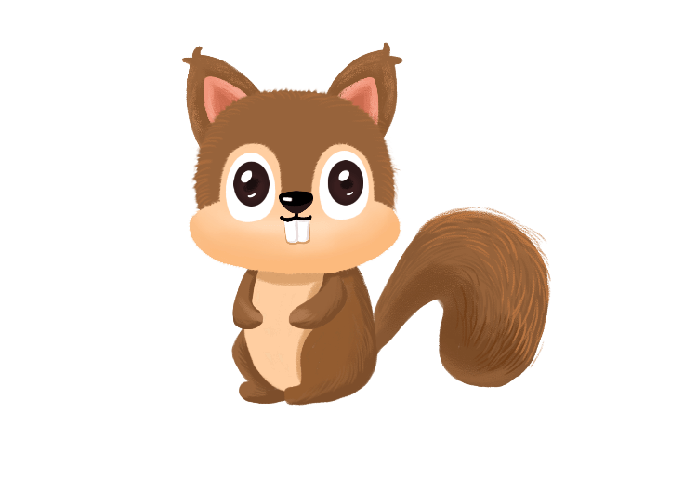
Chúc các em học tốt!

